Slide 1

Abdülkadir KÜÇÜK

Slide 2
Kuruluşu
Güvence Hesabı ilk olarak, 18 Ekim 1983 tarihinde Resmi Gazetede yayınlanarak yürürlüğe giren 2918 sayılı Karayolu Trafik Kanununun 108’inci maddesi ile Garanti Fonu adı ile kurulmuştur.

Slide 3
Kuruluşu
Garanti Fonu,
-26.6.1985 tarihli Yönetmelik ile Sanayi ve Ticaret Bakanlığı,
-10.8.1990 tarihli Yönetmelik ile Hazine ve Dış Ticaret Müsteşarlığı,
-01.12.1994 tarihinde Hazine Müsteşarlığı Sigortacılık Genel Müdürlüğü,
Son olarak 3 Mayıs 1997 tarihli Yönetmelik ile Türkiye Sigorta ve Reasürans Şirketleri Birliği nezdinde faaliyetine devam etmiştir.

Slide 4
Kuruluşu
“Garanti Fonu” daha sonra 21 Şubat 2001 tarihinde “Karayolları Trafik Garanti Sigortası Hesabı” olarak değiştirilmiştir.
Aynı fon, 14 Haziran 2007 tarihli 5684 sayılı Sigortacılık Kanunu ile "Güvence Hesabı“ adıyla yeniden kurulmuş ve kapsamı daha da genişletilmiştir.
Halen Güvence Hesabı olarak faaliyetine devam etmektedir.

Slide 5
Amacı
Güvence Hesabı, kapsamında bulunan zorunlu sigortaların sağladığı güvencelerden yoksun kalınması nedeniyle kişilerin uğrayacakları bedeni zararların giderilmesi amacıyla kurulmuştur.

Slide 6
Amacı
Ayrıca Sigorta Şirketlerinin mali bünye zafiyeti nedeniyle sürekli olarak bütün branşlarda ruhsatlarının iptal edilmesi yada iflası halinde ödemekle yükümlü olduğu kapsamda bulunan zorunlu sigortaların sağladığı teminatlardan kaynaklanan her türlü maddi ve bedensel zararların karşılanması da Güvence Hesabı’nın amaç ve görevleri arasında yer almaktadır.

Slide 7

Amacı
GÜVENCE HESABI, SİGORTA SEKTÖRÜNÜN TAMAMLAYICI BİR UNSURU OLARAK HİZMET VERMEKTEDİR.

Slide 8

Kapsamı
Sigortalının tespit edilememesi durumunda kişiye gelen bedensel zararlar.
Rizikonun meydana geldiği tarihte geçerli olan teminat tutarları dâhilinde sigortasını yaptırmamış olanların neden olduğu bedensel zararlar.
Çalınmış veya gasp edilmiş bir aracın karıştığı kazada, Karayolları Trafik Kanunu uyarınca işletenin sorumlu tutulmadığı hallerde, kişiye gelen bedensel zararlar.
Sigorta şirketinin malî bünye zafiyeti nedeniyle sürekli olarak bütün branşlarda ruhsatlarının iptal edilmesi ya da iflası halinde ödemekle yükümlü olduğu maddî ve bedensel zararlar.
Güvence Hesabı kapsamında bulunmaktadır.

Slide 9
Kapsamı
BİREYSEL EMEKLİLİK TASARRUF VE YATIRIM SİSTEMİ KANUNU İLE BAZI KANUN VE KANUN HÜKMÜNDE KARARNAMELERDE DEĞİŞİKLİK YAPILMASINA DAİR 6327 SAYILI KANUN İLE;
Resmi Gazetede İlanı: 29 Haziran 2012 - Sayı: 28338
Ayrıca Sigortacılık Kanunu’nun 20 nci maddesinin ikinci fıkrasının (a) bendi hükmü çerçevesinde idaresi Hesaba bırakılan sigorta şirketlerine ait sigorta portföyünü yönetme görevi verilmiştir.

Slide 10
Kapsamı
Güvence Hesabı kapsamdaki sigortaların yaptırılması, yenilenmesi ve yaptırılmaması halinde uygulanacak müeyyidelerin takibi ilgili olarak, 5684 sayılı Sigortacılık Kanunu’nun 13 ve 14.üncü maddelerine dayalı olarak çıkarılan ve 09.08.2014 tarihli 29083 sayılı Resmi Gazetede yayımlanan Zorunlu Sigorta Takibine İlişkin Yönetmelik ile Güvence Hesabı görevlendirilmiştir.

Slide 11
Kapsamdaki Sigortaların Belirlenmesi
5684 sayılı Sigortacılık Kanunu ile zorunlu kılınan sigortalar.
2918 sayılı Karayolu Trafik Kanunu ile zorunlu kılınan sigortalar.
4925 sayılı Karayolu Taşıma Kanunu ile zorunlu kılınan sigortalar.

Slide 12
Kapsamdaki Mevcut Zorunlu Sigortalar
Karayolları Motorlu Araçlar Zorunlu Mali Sorumluluk Sigortası
Zorunlu Karayolu Taşımacılık Mali Sorumluluk Sigortası
Karayolu Yolcu Taşımacılığı Zorunlu Koltuk Ferdi Kaza Sigortası
Tehlikeli Maddeler Zorunlu Sorumluluk Sigortası
Tüpgaz Zorunlu Sorumluluk Sigortası
Maden Çalışanları Zorunlu Ferdi Kaza Sigortası. (06.05.2015)

Slide 13
Bedensel Zararlar
Ölüm halinde, ölenin desteğinden yoksun kalanlara, Destekten Yoksun Kalma Tazminatı,
Sakat kalma (sürekli sakatlılık) halinde, Maluliyet Tazminatı,
Yaralanma halinde ise, Tedavi Tazminatı
şeklinde ödenir…( 6111 sayılı Kanun gereği trafik kazası geçirenlerin tedavi giderleri SGK tarafından ücretsiz olarak karşılanır.)

Slide 14
Başvuru Sırasında İstenecek Belgeler
Başvuru sırasında istenecek belgeleri bedeni ve maddi tazminat taleplerine göre iki ana grupta toplamak mümkündür.
Bedeni tazminatlarda istenecek belgeler
1-Ölüm Tazminat Taleplerinde İstenecek Belgeler :
Kaza tespit tutanağı
Ölüm Raporu,
Ölenin mesleği ile gelir durumunu ve desteklik ilişkisini gösterir belge,
Aile nüfus kaydı aslı ve veraset belgesi
Kaza ile ilgili diğer belgeler.

Slide 15
Başvuru Sırasında İstenecek Belgeler
Bedeni tazminatlarda istenecek belgeler
2a-Sürekli Sakatlık Halinde Gereken Belgeler:
Kaza tespit tutanağı
Hastane raporları
Maluliyet oranını gösterir Sağlık Kurulu Raporu
Kaza ile ilgili diğer belgeler.
2b-Yaralanma Halinde Gereken Belgeler:
Kaza tespit tutanağı
Hastane raporları
Dökümlü tedavi faturalar
Kaza ile ilgili diğer belgeler.

Slide 16
Hastanelerin Trafik Kazaları ile ilgili Uygulamaları
25 Şubat 2011 tarihinde yayımlanan 6111 Sayılı Kanun ile Karayolları Trafik Kanunu’nun tedavi giderlerinin karşılanmasına ilişkin 98 inci maddesinde yapılan düzenleme ile, trafik kazası geçiren kişilerin yolcu, sürücü ve görevliler dahil, kusurlu veya kusursuz, sosyal güvencesi olup olmadığına bakılmaksızın kazadan kaynaklanan tedavi hizmet bedellerinin tamamının SGK tarafından karşılanacağı hüküm altına alınmıştır.

Slide 17
Teminat Limitleri
Güvence Hesabı kapsamında bulunan sigortalar için tespit edilmiş teminat limitleri dahilinde ödeme yapmaktadır. Örneğin, Özel araçlar için 01 Ocak 2016 tarihinden geçerli Zorunlu Mali Sorumluluk Sigortası (Trafik Sigortası ) teminat limitleri aşağıdaki gibidir
Teminat
Maddi
Tedavi Giderleri
Sakatlanma ve Ölüm
Kişi Başına
31.000 TL.
310.000 TL.
310.000 TL.
Kaza Başına
62.000. TL.
1.550.000 TL.
1.550.000 TL.
Zorunlu Karayolu Taşımacılık Mali Sorumluluk Sigortası kişi başına teminat limitleri Trafik Sigortası ile aynı olup, kaza başına aracın yolcu sayısına göre değişmektedir.
Karayolu Yolcu Taşımacılığı Zorunlu Koltuk Ferdi Kaza Sigortası aynı teminatlar kişi başına 175.000.TL olarak belirlenmiştir.

Slide 18
Teminat Limitleri
Tehlikeli Maddeler ve Tehlikeli Atık Zorunlu Mali Sorumluluk Sigortası 2016 yılı için maddi teminat 62.000.TL, tedavi, daimi sakatlık ve ölüm teminatları kişi başına 310.000.TL olup kaza başına işyeri hasılatlarına paralel olarak artmaktadır.
Tüp Gaz Zorunlu Mali Sorumluluk Sigortası 2016 yılı için maddi teminat 157.500.TL, tedavi, daimi sakatlık ve ölüm teminatları kişi başına 303.000.TL olup kaza başına 1.515.000.TL olarak belirlenmiştir.
Maden Çalışanları Zorunlu Ferdi Kaza Sigortası aynı teminatlar kişi başına 150.000.TL olarak belirlenmiştir.

Slide 19
Kimler Başvurabilir?
Güvence Hesabı’na dahil edilen sigortaların teminat sağladığı kazalarda zarar görüp tazminat almayı hak edenler kişiler bizzat veya vekil tayin ettiği kişiler ile Güvence Hesabı’na başvuru yapabilirler.
Türkiye sınırları dahilinde meydana gelen kazalarda, dışarıda yerleşik yabancı uyruklu kişiler de Güvence Hesabı’ndan yararlanabilir.

Slide 20
Ödeme Esasları
Güvence Hesabı kapsamına giren zararlar, zarar verenlerin sorumluluğu ve kaza tarihinde geçerli olan sigorta teminat limitleri çerçevesinde karşılanır.
Belirlenen tazminat, hak sahibinin bildirmiş olduğu banka hesabına ödenir.

Slide 21
Ödemeden Sonra Yapılan Takipler (Rücu)
Güvence Hesabı’nın ödediği tazminatlar için zarar verenlere ve diğer sorumlulara rücu hakkı bulunmaktadır.
Sigorta poliçesini yaptırmamış olan araç maliklerine, kusurlu olan sürücülere ve diğer sorumlulara kusurları nispetinde rücu takibi yapılır.
Bu kişilerden talep edilen tazminatlar ödemez ise, haklarında yasal takibat başlatılır.

Slide 22
Zamanaşımı
Karayolları Trafik Kanunu yapılacak başvuru sürelerini düzenlemiştir. Bu madde gereği, meydana gelen zararlar için hak sahipleri, zarar ve tazminat yükümlüsünü öğrendiği tarihten başlayarak 2 yıl ve her halükarda kaza gününden başlayarak 10 yıl içerisinde yazılı olarak başvurmaları gerekiyor.
Ayrıca ceza kanunu fiil için daha uzun bir zaman aşımını öngörmüş ise, bu süreler başvuru süresi içinde geçerli olur.
Uzamış ceza zamanaşımı ölüm için 15 yıl, maluliyet için 8 yıl olarak belirlenmiştir.

Slide 23
Yapısı
Güvence Hesabı, Kamu tarafından kurulmuş, Kamu-Özel sektör işbirliği modeli çerçevesinde faaliyet sürdürmektedir.
Güvence Hesabı ayrı bir yönetim kurulu ve tüzel kişiliği bulunmaktadır.
Sigortacılık Genel Müdürlüğünü temsilen 1 kişi ve 5 sigorta şirketi Genel Müdürlerinden olmak üzere 6 kişilik Yönetim Komitesi bulunmaktadır.

Slide 24
Organizasyonu
Müdür
1
Hasar Servisi
1 Yetkili
6 Personel
Tahsilat Servisi
1 Yetkili
2 Personel
Hukuk Servisi
1 Yetkili
7 Avukat
2 Personel
Mali ve İdari İşler Servisi
1 Yetkili
1 Personel
1 Bilgi İşlem
2 Sekreterya
1 OfisBoy
1 Hizmetli
Halen Güvence Hesabı’nda 1 müdür, 4 yetkili, 7 avukat, 12 uzman personel ve 4 idari personel olmak üzere toplam 28 personel çalışmaktadır.

Slide 25
Gelirleri
Sigortacılık Kanunu'nun 14 üncü maddesi ile Güvence Hesabı'nın gelirleri aşağıdaki şekilde belirlenmiştir;
Kapsamında bulunan zorunlu sigortalar primleri üzerinden;
Katılma Payları | Sigortalı Payı | Sigorta Şirketi Payı | Toplam
Kapsamdaki Zorunlu Sigortalar İçin | %2 | %1 | %3
oranındaki katılma paylarından oluşmaktadır.
Katılım payı gelirleri dışında, yatırım gelirleri de Hesaba önemli bir gelir kaynağı oluşturmaktadır.

Slide 26
Gelirlerin Tahsilatı
Sigorta ettirenlerin katılma payları , sigorta şirketleri tarafından
poliçelerin primleri ile birlikte tahsil edilmekte ve sigorta şirketleri tarafında takip eden ayın sonuna kadar Hesaba ait banka hesaplarına aktarılmaktadır.
Sigorta şirketlerinin kendi ödeyecekleri katılma paylarını ise, bir yılda üretilen toplam primler üzerinden hesaplanmak suretiyle, üretim yılını takip eden yılın Şubat ayı sonuna kadar defaten ödemeleri gerekmektedir.
Ödemeler, her branş için ayrı ayrı açılmış olan Güvence Hesabı’nın banka hesaplara yapılır.

Slide 27
Gelirleri
Hak Sahiplerince Aranmayan Paralar Hakkında Yönetmelik hükümlere gereği;
Özel hukuk hükümlerine tabi sigortalar kapsamında hak sahiplerine ödenmesi veya iadesi gereken her türlü prim ve tazminat gibi paralardan ilgili mevzuat uyarınca zamanaşımına uğrayan paralar dönemi takip eden Haziran ayı sonuna kadar Güvence Hesabına aktarılır.

Slide 28
Vergilendirme Şekli
Güvence Hesabı Vergi Dairesinde sicil numarası ile kayıtlıdır. İşlemleri bu sicil numarası ile yapılmaktadır. Ancak her türlü gelirleri (katkı payları dahil) Gelirler ve Kurumlar Vergisinden muaftır.
Bankalardan elde edilen Devlet Tahvili, Hazine Bonosu, Mevduat faizleri gibi faiz gelirleri kaynakta stopaj yapılmak (Banka tarafından vergisi kesilmek) suretiyle vergilendirilmekte ve faizler net olarak alınmaktadır.

Slide 29
İSTATİSTİKLER

Slide 30
Son 5 Yılda Kaza İstatistikleri ?
Yıllar | Kaza Sayısı | Ölü Sayısı | Yaralı Sayısı
2010 | 1.104.388 | 4.045 | 211.496
2011 | 1.228.928 | 3.835 | 238.074
2012 | 1.296.636 | 3.773 | 268.102
2013 | 1.217.915 | 3.659 | 274.323
2014 | 1.187.196 | 3.494 | 283.805
Toplam | 6.035.063 | 18.806 | 1.275.800

Slide 31
Türkiye Genelinde Sigortalı Araç Sayısı ve Sigortasızlık Oranı 31.12.2015
 | 31.12.2014 | 31.12.2015 | FARK
Araç Sayısı | 18.828.721 | 19.793.995 | (+) 965.274
Yürürlükteki Poliçe Sayısı | 15.091.007 | 15.889.632 | (+) 798.625
Sigortasız Araç Sayısı | 3.737.714 | 3.904.363 | (+) 166.649
Sigortasızlık Oranı | 19,85% | 19.72% | (-) 0,13%

Slide 32
Türkiye Genelinde Sigortalı Araç Sayısı ve Sigortasızlık Oranı 25.02.2016
 | 31.12.2015 | 25.02.2016 | FARK
Araç Sayısı | 19.793.995 | 19.994.472 | (+) 200.477
Yürürlükteki Poliçe Sayısı | 15.889.632 | 15.759.276 | (-) 130.356
Sigortasız Araç Sayısı | 3.904.363 | 4.235.196 | (+) 330.883
Sigortasızlık Oranı | 19.72% | 21.18% | (+) 1,46%

Slide 33
Türkiye Genelinde Sigortalı Araç Sayısı ve Sigortasızlık Oranı 25.02.2016
Araç Cinsi | Yürürlükteki Poliçe Sayısı | Araç Sayısı | Sigortasız Araç Sayısı | Sigortasızlık Oranı
Otomobil | 9.631.683 | 10.589.337 | 957.654 | 9,04%
Minibüs | 361.992 | 449.213 | 87.221 | 19,42%
Otobüs | 163.579 | 217.056 | 53.477 | 24,64%
Kamyonet | 2.829.220 | 3.255.299 | 426.079 | 13,09%
Kamyon | 382.925 | 804.319 | 168.830 | 20,99%
Traktör | 1.005.547 | 1.695.152 | 689.605 | 40,68%
Motosiklet | 1.100.383 | 2.938.364 | 1.837.981 | 62,55%
Diğer | 283.947 | 45.732 | 14.349 | 31,38%
TOPLAM | 15.759.276 | 19.994.472 | 4.235.196 | 21,18%

Slide 34
İstatistikler (Bedeni)
Yıllara göre yapılan Bedeni Başvurular ve Ödemeler
YILLAR | BAŞVURU SAYISI | ARTIŞ | ÖDEME SAYISI | ARTIŞ | ÖDENEN TL | ARTIŞ
1997-2000 | 457 |  | 105 |  | 105.244
2001 | 238 | -48% | 48 | -54% | 140.632 | 34%
2002 | 277 | 16% | 79 | 65% | 398.394 | 183%
2003 | 350 | 26% | 93 | 18% | 752.199 | 89%
2004 | 1.126 | 222% | 201 | 116% | 2.629.722 | 250%
2005 | 1.693 | 50% | 567 | 182% | 8.897.207 | 238%
2006 | 2.592 | 53% | 1.183 | 109% | 12.116.507 | 36%
2007 | 5.629 | 117% | 2.644 | 123% | 15.464.845 | 28%
2008 | 7.115 | 26% | 4.690 | 77% | 22.990.780 | 49%
2009 | 10.484 | 47% | 7.844 | 67% | 35.043.891 | 52%
2010 | 22.076 | 111% | 17.527 | 123% | 43.852.008 | 25%
2011 | 11.463 | -48% | 8.361 | -52% | 40.370.960 | -8%
2012 | 3.194 | -72% | 1.235 | -85% | 46.514.774 | 15%
2013 | 3.526 | 10% | 1.219 | -1% | 56.718.998 | 22%
2014 | 3.701 | 5% | 1.413 | 16% | 73.265.042 | 29%
2015 | 4.175 | 13% | 1.369 | -3% | 83.775.588 | 14%
TOPLAM | 78.096 |  | 48.578 |  | 443.036.790

Slide 35
İstatistikler (Aylara Göre Ödemeler)
Yıl/Ay |  | Bedeni |  | İflas |  | Toplam
 |  | Adet | Tutar | Adet | Tutar | Adet | Tutar
2015 | Ocak | 125 | 6.585.841 | 2 | 26.887 | 127 | 6.612.727
2015 | Şubat | 97 | 5.952.344 | 2 | 52.224 | 99 | 6.004.568
2015 | Mart | 117 | 5.482.935 | 4 | 50.204 | 121 | 5.533.140
2015 | Nisan | 131 | 6.063.599 | 497 | 3.072.623 | 628 | 9.136.221
2015 | Mayıs | 119 | 7.597.044 | 412 | 3.567.731 | 531 | 11.164.775
2015 | Haziran | 133 | 8.292.870 | 466 | 3.628.023 | 599 | 11.920.893
2015 | Temmuz | 96 | 6.755.874 | 289 | 3.503.484 | 385 | 10.259.358
2015 | Ağustos | 125 | 7.886.245 | 229 | 1.996.431 | 354 | 9.882.676
2015 | Eylül | 76 | 5.264.514 | 178 | 2.348.034 | 254 | 7.612.548
2015 | Ekim | 83 | 5.282.162 | 227 | 3.451.590 | 310 | 8.733.752
2015 | Kasım | 121 | 6.623.107 | 6.493 | 25.050.336 | 6.614 | 31.673.443
2015 | Aralık | 146 | 11.989.053 | 4.540 | 26.304.977 | 4.686 | 38.294.030
2016 | Ocak | 165 | 11.589.014 | 5.405 | 28.346.419 | 5.570 | 39.935.432
Toplam |  | 1.534 | 95.364.601 | 18.744 | 101.398.963 | 20.278 | 196.763.564

Slide 36
İstatistikler (Bedeni)
31.01.2016 itibariyle…

Slide 37
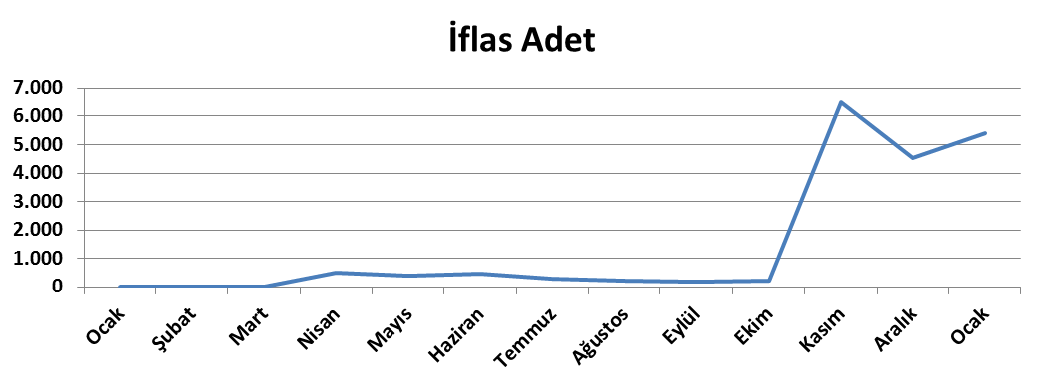
İstatistikler (İflas)
31.01.2016 itibariyle…

Slide 38
İstatistikler (Bedeni)
31.12.2015 itibariyle…
Hasar Türlerine göre yapılan Bedeni ödemeler
Hasar Türü | Ödeme
 | Adet | Tutar | Dağılım
Çalıntı | 191 | 3.494.873 | 1%
Tespit Edilemeyen | 5.604 | 341.553.960 | 22%
Sigortasız | 42.783 | 97.987.957 | 77%
TOPLAM | 48.578 | 443.036.790

Slide 39
İstatistikler (Bedeni)
31.12.2015 itibariyle…
Tazminat Türlerine yapılan Bedeni ödemeler
Tazminat Türü | Ödeme
 | Adet | Tutar | Dağılım
Tedavi | 37.407 | 25.640.314 | 6%
Maluliyet | 5.449 | 200.414.778 | 45%
Ölüm | 5.722 | 216.981.698 | 49%
TOPLAM | 48.578 | 443.036.790

Slide 40
İstatistikler (Bedeni)
01.01.2015 - 31.12.2015
Branşlara Göre Ödemeler…
Branşlar | Ödeme
 | Adet |  | Tutar
Trafik | 1.336 | 2,75% | 79.387.886 | 17,92%
Ferdi Kaza Koltuk | 26 | 0,05% | 3.476.957 | 0,78%
Taşımacılık | 8 | 0,02% | 787.070 | 0,18%
Tehlikeli Maddeler | 1 | 0,00% | 116.684 | 0,03%
Tüpgaz | 0 | 0,00% | 6.991 | 0,00%
Toplam | 1.371 |  | 83.775.588

Slide 41
İstatistikler (Bedeni)
31.12.2015 itibari ile…
Branşlara Göre Ödemeler…
Branşlar | Ödeme
 | Adet |  | Tutar
Trafik | 48.088 | 98,99% | 402.153.226 | 90,77%
Ferdi Kaza Koltuk | 357 | 0,73% | 35.063.648 | 7,91%
Taşımacılık | 104 | 0,21% | 4.183.084 | 0,94%
Tehlikeli Maddeler | 26 | 0,05% | 1.530.403 | 0,35%
Tüpgaz | 3 | 0,01% | 106.429 | 0,02%
Toplam | 48.578 |  | 443.036.790

Slide 42
İstatistikler (İflas)
31.12.2015 itibari ile…
İflas Şirketleri adına yapılan ödemeler
İflas Şirketi | Ödeme
 | Adet | Tutar | Yüzde
Akdeniz Sigorta | 22.612 | 23.087.007 | 17%
Egs Sigorta. | 4.600 | 7.637.035 | 5%
Emek Sigorta. | 1.978 | 1.549.902 | 1%
GIC Sigorta. | 2.190 | 2.827.162 | 2%
Kapital Sigorta. | 18.522 | 27.989.653 | 20%
Universal Sigorta | 3.074 | 3.079.057 | 2%
Batı Sigorta. | 3 | 172.756 | 0%
Hür Sigorta. | 2.721 | 25.022.239 | 18%
Ege Sigorta | 10.599 | 47.542.009 | 34%
Toplam | 66.299 | 138.906.820

Slide 43
İstatistikler (Genel)
01.01.2015 - 31.12.2015
ÖDEMELER | Tutar | Dağılım
İFLAS SİGORTA ŞİRKETLERİ | 73.052.544 | 37%
TAHKİM KOMİSYONU | 5.009.500 | 3%
YEŞİLKART ÖDEMELERİ | 8.746.068 | 4%
SGK HİZMET BEDELLERİ | 26.251.081 | 13%
BEDENİ TAZMİNATLAR | 83.775.588 | 43%
GENEL TOPLAM | 196.834.781

Slide 44
İstatistikler (Genel)
31.12.2015 itibari ile…
Kümülatif Ödemeler.
ÖDEMELER | Tutar | Dağılım
Bedeni Tazminatlar | 443.036.790 | 58%
İflas Sigorta Şirketleri | 138.906.820 | 18%
SGK Hizmet Bedelleri | 100.556.074 | 13%
Bilgi Merkezi | 7.713.619 | 1%
Tahkim Komisyonu | 16.863.500 | 2%
Yeşil Kart Ödemeleri | 58.298.116 | 8%
GENEL TOPLAM | 765.374.918

Slide 45
İstatistikler (Genel)
31.12.2015 itibari ile…
Kümülatif Ödemeler.

Slide 46
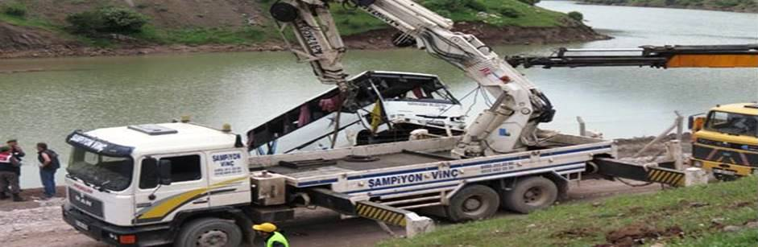
Öğretmenleri taşıyan midibüs baraja düştü (01 Mayıs 2013)
Kayseri’nin Yahyalı ilçesinde, midibüsün Çamlıca 3 Barajı'na düşmesi sonucu meydana gelen kazada 8 kişi ölmüş, 24 kişi yaralanmıştır.
Araç Karacaşar Belediyesine ait olup, Zorunlu Koltuk Ferdi Kaza kapsamında 8 ölüm için başvuru yapıldı. Başvuru yapan hak sahiplerine 1.400.000.TL tazminat ödendi.
Ödenen tazminat için Belediyeye rücu yapıldı.

Slide 47
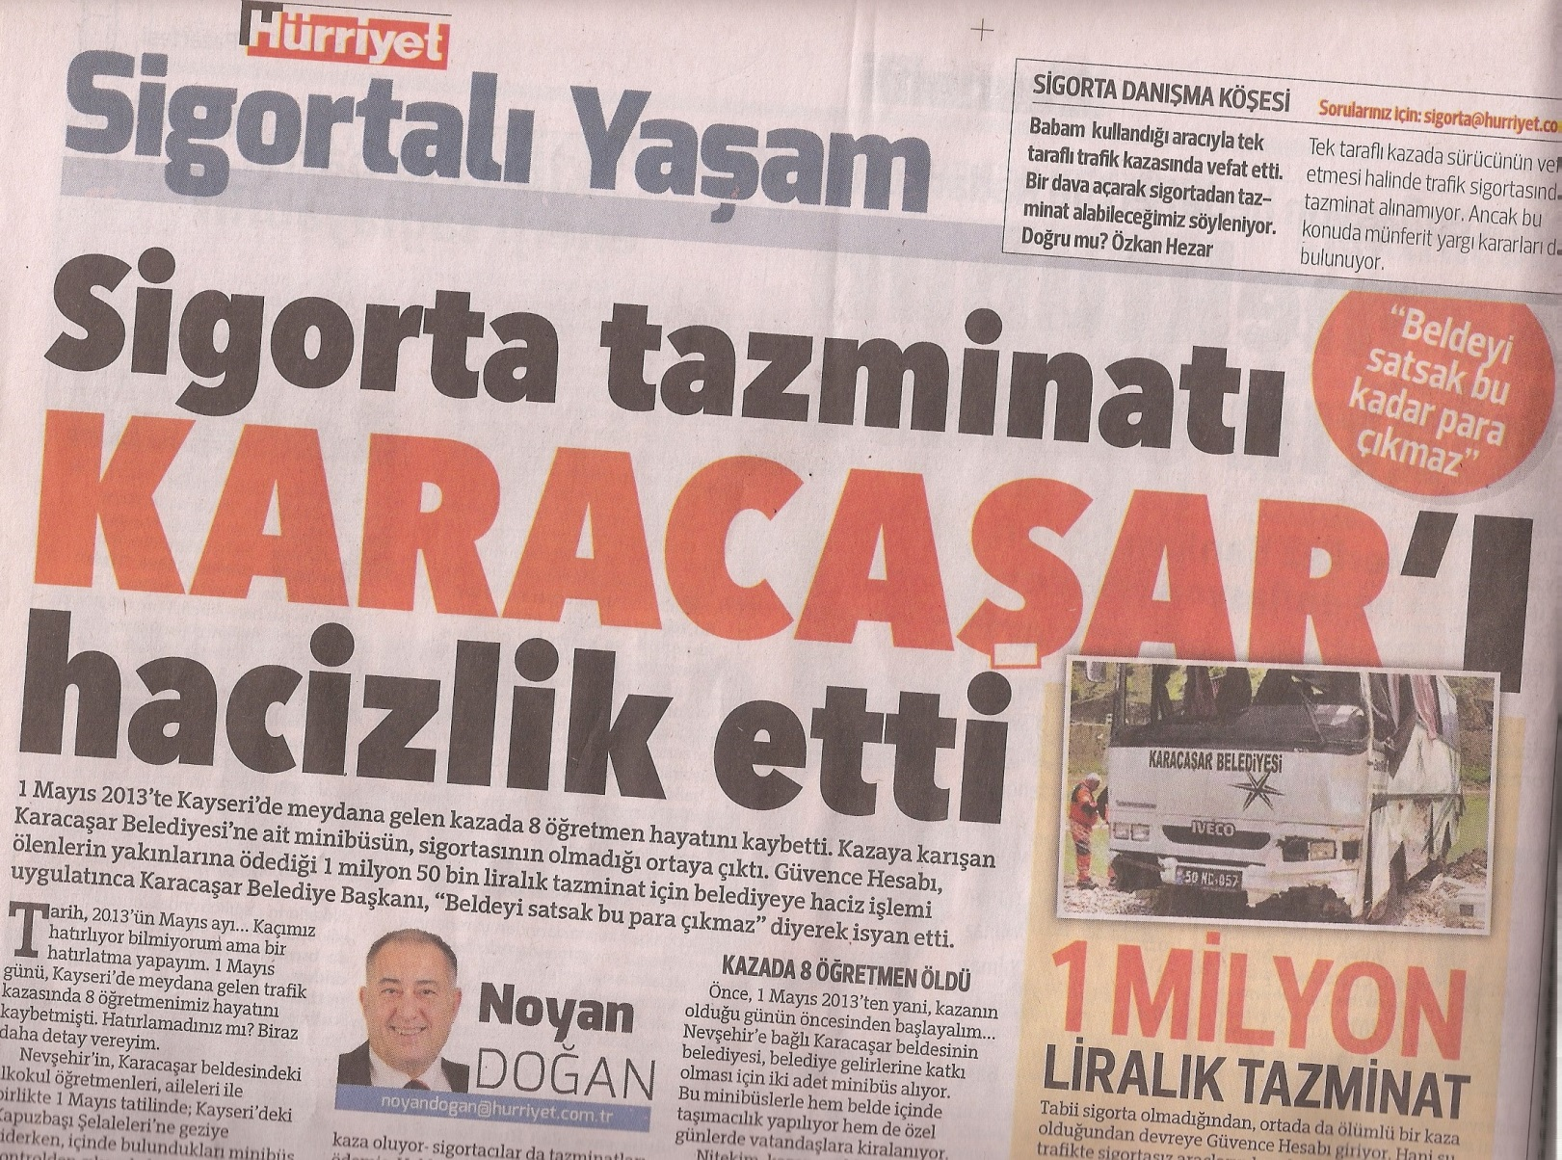
Öğretmenleri taşıyan midibüs baraja düştü (01 Mayıs 2013)

Slide 48
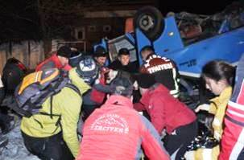
Kayseri'de katliam gibi kaza, 11 genç öldü (21 Aralık 2013)
Niğde'den Kayseri'ye, kayak yapmaya giden öğrenciler, buzlu yolda kaza geçirdi. Kazada 11 öğrenci öldü, 31 yaralı var. Duvara çarpıp tarlaya uçan aracın taşıma belgesinin olmadığı belirtildi
Araç bir turzim firmasına ait. Zorunlu Koltuk Ferdi Kaza ve Zorunlu Taşımacılık sigortaları yok. Bu kapsamında iki başvuru oldu. Birisi için 87.500.TL (anne için ½) ödendi. Diğeri doğrudan dava açtı.

Slide 49
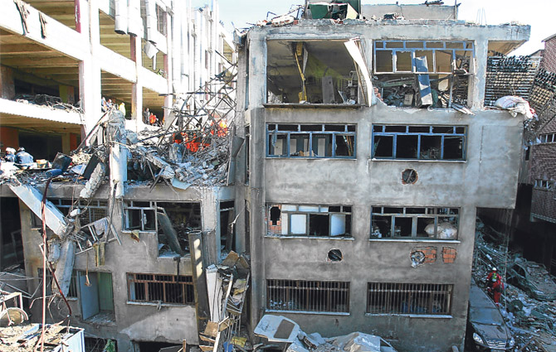
Davutpaşa Patlaması (31 Ocak 2008)
31.01.2008 tarihinde İstanbul DavutPaşa'da bir maytap ve havayı fişek atelyesinde meydana gelen patlamada 20 kişi hayatını kaybetmiş 100’ün üzerinde yaralanma hadisesi olmuştur.
Güvence Hesabı 16 ölenin yakınlarına 997.751.TL, 6 kişinin maluliyeti için 396.476.TL ve tedaviler için 2.153.TL olmak üzere toplam 1.396.381.TL ödeme yapmıştır. Yapılan bu ödemeler için sorumlu bulunan İstanbul Belediyesinde 1.793.391.TL tahsilat yapılmıştır.

Slide 50
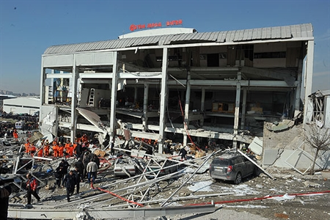
Ostim Patlaması (03 Şubat 2011)
Ankara Ostim’de meydana gelen patlamada 7 kişi hayatını kaybetmiş birçok de kişi yaralanmıştır. Ancak ölenler ve yaralananlar işyerinde çalışanlardan olup kazada 3. şahıslardan zarar gören olmamıştır. Bu nedenle bu kaza için herhangi bir ödeme yapılamamıştır.

Slide 51
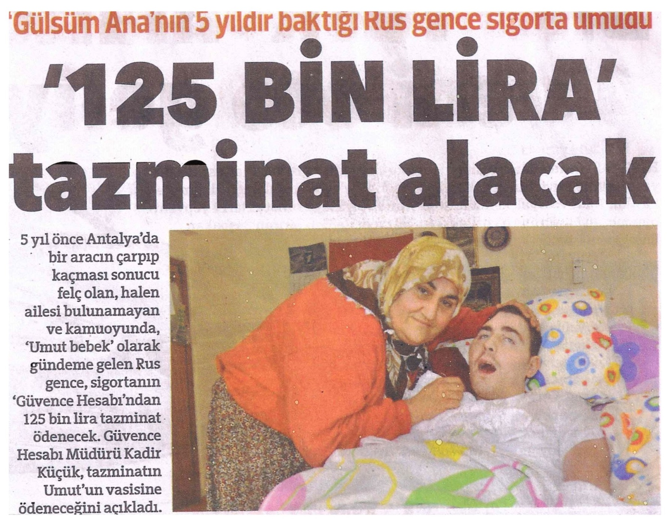

Slide 52
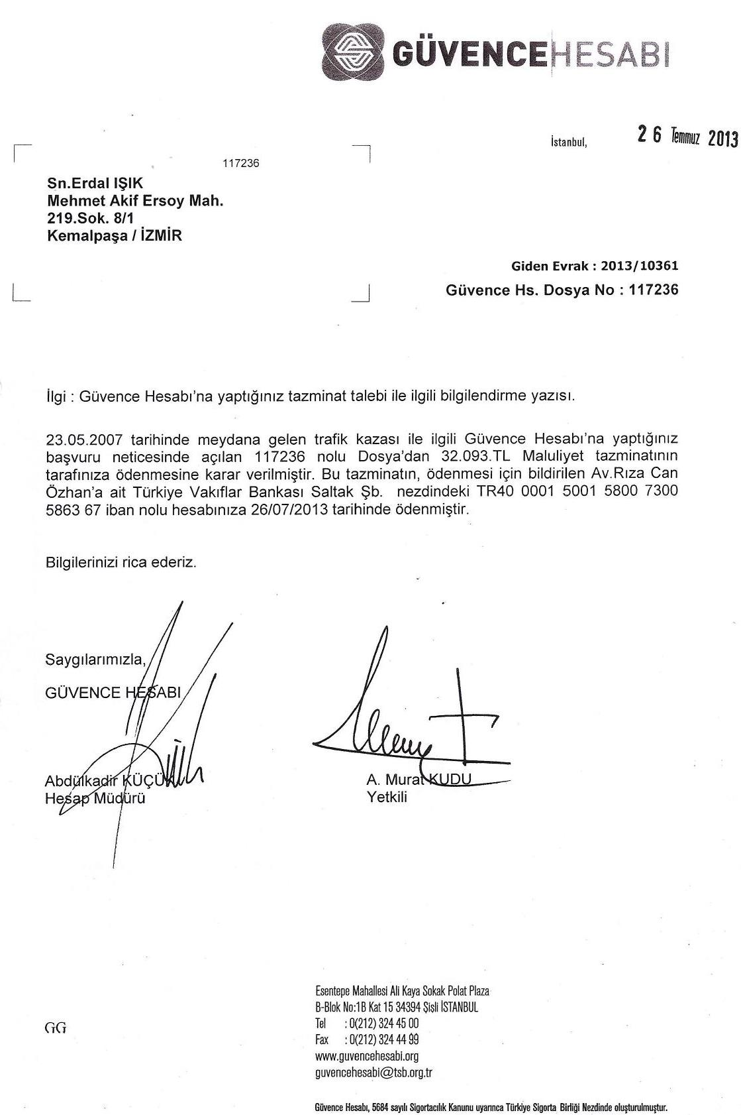
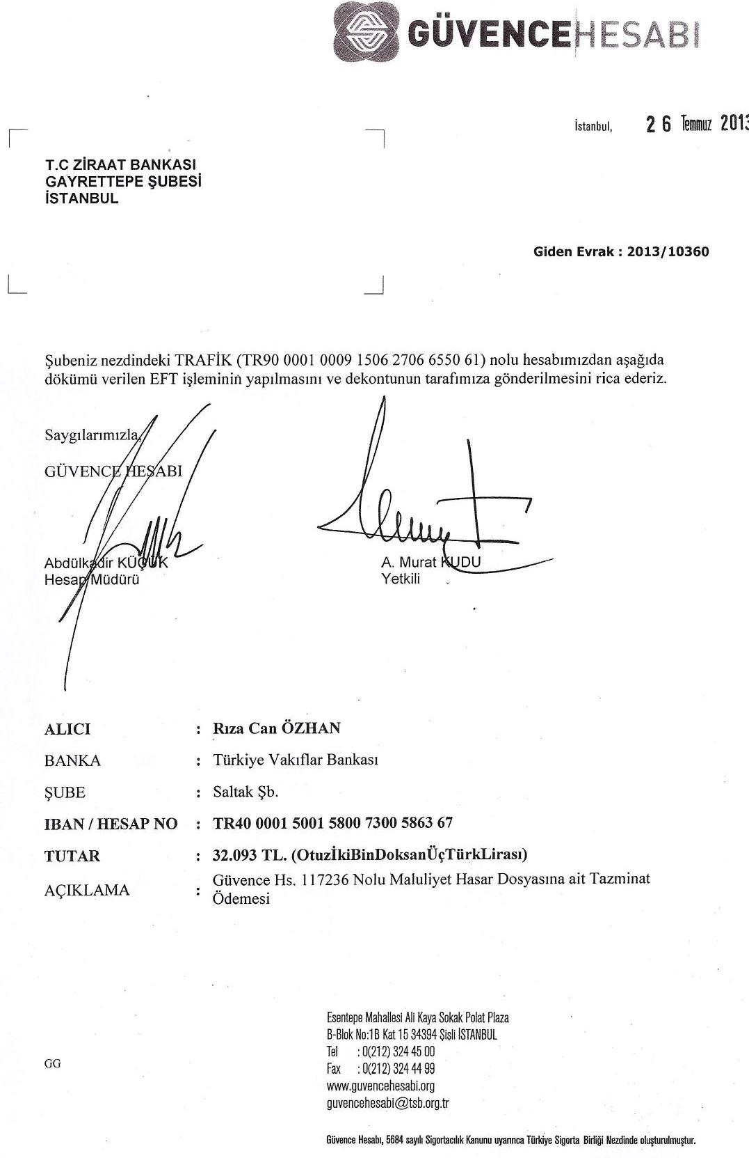
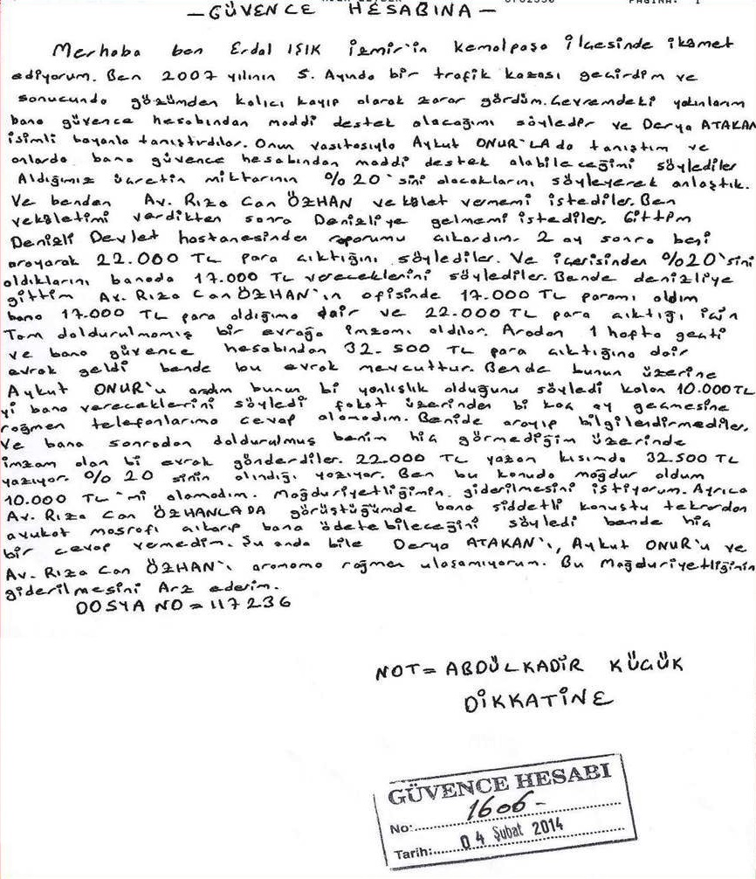
Aracılarla Yaşanan Sorunlar
(Ödeme)
(Bildiri)
(Şikayet)

Slide 53
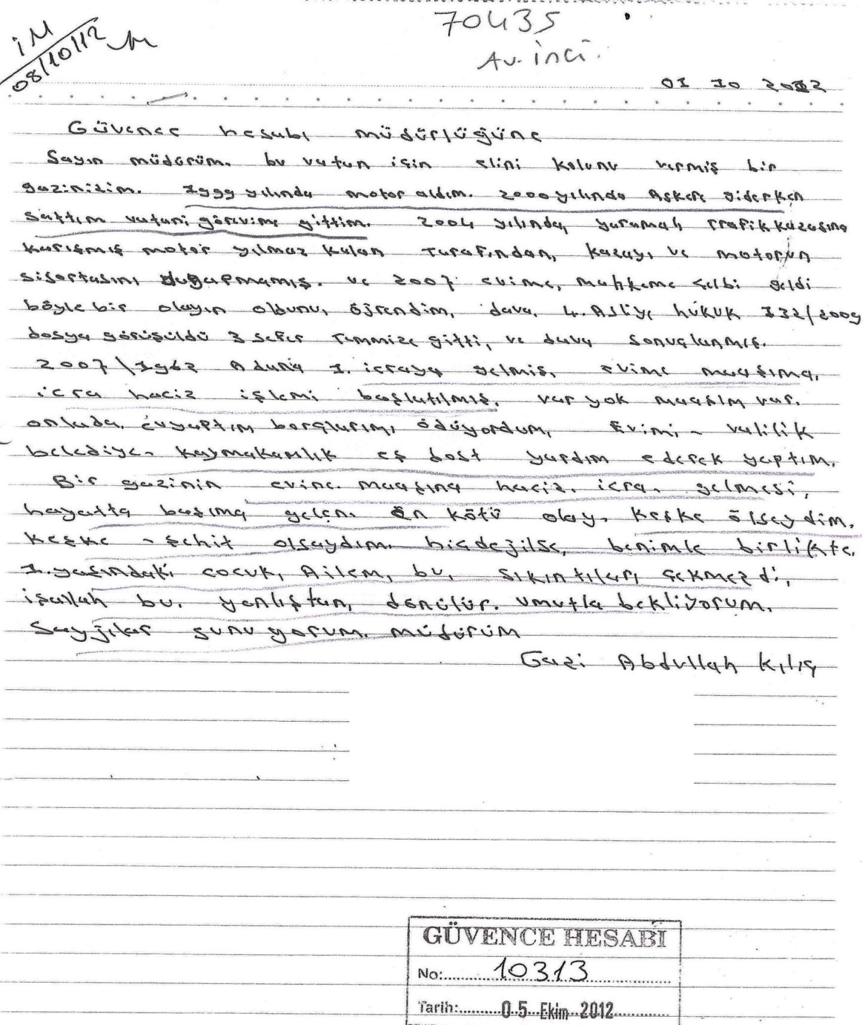
Aracılarla Yaşanan Sorunlar
(Şikayet)

Slide 54
AVRUPA BİRLİĞİ ÜLKELERİNDE SİGORTA GÜVENCE HESABI UYGULAMALARI

Slide 55
Avrupa Birliğinde Uygulamalar
AVRUPA BİRLİĞİ müktesebatı (acquis) gereği zorunlu trafik sigortasında bedeni hasarlar için bir garanti fonu kurma zorunluluğu getirilmiştir. Bundan ayrı olarak ülkeler kendi iç mevzuatlarında belli sigortalar için garanti fonları oluşturmuşlardır.

Slide 56
Almanya
HAYATBRANŞI / PROTEKTOR AG | Tazminat ÖDEMESİ yok \poliçenin devamını sağlıyor
ÖZEL SAĞLIK B. / MEDİKATOR AG | Tazminat ÖDEMESİ yok \poliçenin devamını sağlıyor
Almanya’da biri hayat sigortaları diğeri özel sağlık sigortaları için olmak üzere iki yasal sigorta Güvence Hesabı bulunmaktadır. Her iki Hesabın yasal dayanağı 2004 yılındaki Sigorta Denetleme Kanunu değişiklikleri olup Güvence Hesapları 2006 yılında kurulmuştur.
Güvence Hesapları tazminat ödemesi gerçekleştirmemektedir. Bunun yerine Güvence Hesapları poliçe sahibine sözleşmeden doğan tazminatı herhangi bir kısıtlama veya indirim yapılmadan sağlamakla sorumludur. Ancak Denetleme Kurumu (Bafin) tazminatı, % 5 kadar indirme hakkına sahiptir.
Sözleşmelerin devamlılığı şirketin tüm portföyünün Hesaba transferi yoluyla sağlanmaktadır. Söz konusu transfer ise Bafin şirketin yükümlülüklerini yerine getiremediği ve diğer önlemlerin poliçe sahibini koruyamadığına kanaat getirmesi ile birlikte Bafin tarafından başlatılmaktadır.
Hayat sigortaları için kurulan Güvence Hesabı tüm hayat branşı için istisnasız teminat sağlar. Sağlık sigortaları için kurulan Güvence Hesabı tarafından sağlanan teminat ise sadece özel sağlık sigortası poliçeleri ile sınırlıdır.
Ancak bugüne kadar özel sağlık sigortalarında herhangi bir şirketin yükümlülüğünü karşılayamaması gibi bir durum söz konusu olmadığından ne özel girişim ne de yasal Güvence Hesabı faaliyete geçmiştir.

Slide 57
Birleşik Krallık (İngiltere)
TÜM BRANŞLAR, MEVDUATLAR SİGORTA ARACILIĞI, KONUT FİNANSMANI, YATIRIM İŞLERİ. FSCS | TÜM SİGORTALAR VE MEVDUATLAR %90 ZORUNLU SİGORTALAR %100 karşılanmaktadır.
 | Finansal İşlemler Otoritesine (Financial Services Authority FSA) bağlı Finansal Hizmetler Tazminat Planı (FSCS)
Birleşik Krallık’taki Finansal Hizmetler Tazminat Planı (The Financial Services Compensation Scheme FSCS) bağımsız bir yapı olup poliçe sahipleri bir şirketin temerrüde düşmesi durumunda FSCS aracılığıyla tazminat elde edebilmektedir. FSCS, finans sektörü tarafından finanse edilmektedir. Bu kapsamda finansal hizmetleri düzenleyen Finansal İşlemler Otoritesi’ne (FSA) kayıtlı şirketler tarafından ödenen harçlarla birlikte FSCS’nin işletim giderleri ile tazminat ödemeleri karşılanmaktadır.
FSCS’nin teminat kapsamında hayat ve hayat-dışı sigorta poliçeleri, mevduatlar, sigorta aracılığı, konut finansmanı ile yatırın işleri yer almaktadır.
FSA’ya kayıtlı ve FSA tarafından düzenlenen tüm finans kuruluşları FSCS’ye katılmak zorundadır.
FSCS tarafından ödenecek tazminat miktarı alacak talebine bağlıdır. Sigorta poliçeleri için bir üst sınır olmaksızın talebin %90’ı karşılanmaktadır. Zorunlu sigortaların tamamı ise koruma altındadır.
Sigorta şirketi müşterileri ve işletmeler FSCS’den tazminat talep etme hakkına sahiptir

Slide 58
Fransa
HAYAT FGAP | Ölümde 90.000 EURO Sözleşmeden doğan hallerde 70,000 EURO
TÜM ZORUNLU SİGORTALAR FGAO | POLİÇE VARSA POLİÇE SARTLARINI GARANTI EDİYOR. Poliçe sahiplerine %90, Mağdurlara %100 Teminat sağlıyor.
Fransa’da biri hayat sigortaları diğeri zorunlu sigortalar için olmak üzere iki sigorta Güvence Hesabı tesis edilmiştir. 1999 yılında kurulan (Fonds de garantie des assures contre la defaillance des societes d’assurances de personnes) FGAP, poliçe sahiplerini sigortacının mali bünye zafiyeti riskine karşı koruma sağlamaktadır. FGAP, Europavie isimli bir hayat şirketinin yükümlülüklerini yerine getirememesi ve 1997 yılında lisansının iptal edilmesinin ardından kurulmuştur.
Hayat-dışı branşta ise Fonds de garantie automobile (sonradan Fonds de garantie des assurances obligatoires de dommages FGAO olarak yeniden adlandırılmıştır.) isimli Güvence Hesabı 1951 yılından beri kazalarda sigortasızlık halinde kaza mağdurlarını korumak üzere faaliyet göstermektedir. 2003 yılında teminat kapsamı tüm zorunlu sigortalar ile genişletilmiştir.
FGAP ve FGAO yasal birer yapı olmakla birlikte FGAP Denetim Konseyi’nin kontrolünün altında hayat şirketleri tarafından aday gösterilen 12 sektör temsilcisinden oluşan bir kurul tarafından yönetilmektedir.

Slide 59
Fransa
Her iki yapının faaliyetleri Ekonomi ve Maliye Bakanlığı bünyesinde faaliyet gösteren ve Fransa’daki sigorta şirketlerinin denetiminden sorumlu otorite kuruluş Autorite de Controle des Assurances et des Mutuelles (ACAM) tarafından değerlendirilmektedir.
Fransa’da kurulan, Fransa’daki sigortacılık kanununa tabi ve ACAM tarafından denetlenen tüm hayat şirketlerinin FGAP’a katılma zorunluluğu bulunmaktadır. Bu kural, Fransa’da hayat branşında faaliyet gösteren tüm şirketleri kapsamaktadır. FGAP’da olduğu gibi Fransa’da faaliyet izni bulunan ve zorunlu sigortalara tabi riskleri teminat altına alan şirketlerin FGAO’ya katılma zorunluluğu bulunmaktadır.
FGAP, geleneksel hayat sözleşmeleri, birime dayalı sigorta, daimi sağlık sigortası, tontin faaliyetleri, evlilik ve doğum ile grup sigortaları dâhil tüm hayat sigortalarını kapsamaktadır.
FGAO’nun teminat kapsamı ise hayat-dışı zorunlu sigortalar için geçerlidir.

Slide 60
İspanya
HAYAT VE HAYAT DIŞI TÜM BRANŞLAR, CCS | Zorunlu sigortalarda %100 karşılama yapılıyor. AV ve SEYAHATTE teminat limiti ile sınırlı. Örn. Ölümde 56.000 Euro, Maluliyette 60.000.Euro gibi. Diğer tüm branşlarda oransal ödeme olabilir.
Consorcio de Compensación de Seguros ( CCS )1940 tarihli kararname ile kurulmuş ve ilk düzenleme 16 Aralık 1954 yılında yapılmıştır.
İspanya’da Ekonomi ve Rekabet Bakanlığına bağlı bulunan Sigorta Tazminat Ortaklığı (Consorcio de Compensación de Seguros-CCS) tarafından hayat ve hayat-dışı şirketlerin tasfiyesi halinde poliçe sahipleri ile lehtarları koruyan bir hesap işletilmektedir.
CCS kapsamına şirketlerin tasfiyesi dışında 1962 yılında motorlu taşıt zorunlu mali sorumluluk sigortası, 1971 yılında av sigortası ve 1989 yılında seyahat sigortaları ile diğer zorunlu sigortalar eklenmiştir .
CCS, bağımsız bir kamu kuruluşu olmakla birlikte özel şirketlerin tabi olduğu kurallar çerçevesinde yönetilmektedir. Denetleme Kurumu ve Ekonomi ve Rekabet Bakanlığına bağlı bulunan Sigorta ve Emeklilik Birimi de CCS’de önemli rol oynamaktadır.

Slide 61
İspanya
Şirketin tasfiyesi ilan edildiğinde CCS şirketin portföyünü transfer etmektedir. Yüksek riskli poliçelerin bulunduğu haller gibi transferin mümkün olmadığı hallerde ise CCS şirketin sözleşmelerden doğan tüm yükümlülüklerini devralarak poliçe sahipleri ve lehtarlara poliçe ve hasar değeri için belli bir oranda ödeme yapmaktadır.
Sigortacılık Düzenleme ve Denetleme Kanunu uyarınca poliçe sahibinin bir diğer sigorta şirketi olması dışında tüm poliçe sahipleri ve lehtarlar gerçek ve tüzel kişi olup olmadığına bakılmaksızın genel tasfiye için kurulan Hesap altında koruma altına alınmaktadır. Av ve seyahat sigortasında yalnızca gerçek kişileri koruma altına almaktadır.
Tasfiye için kurulan Hesap kapsamında CCS her şirket için poliçe sahipleri ve lehtarlara yapılacak ödeme için oran belirlemektedir (bu oran % 100’e kadar olabilir).Diğer iki özel Hesap için ise CCS, zorunlu motorlu taşıt sigortasında olduğu gibi kanunda belirlenen limitlere göre hasarın % 100’ünü karşılamak zorundadır.

Slide 62

İletişim
Adres : Esentepe Mh. Ali Kaya Sk. Polat Plaza B-Blok No:1B Kat:15 34394 Şişli / İSTANBUL
Telefon : (0 212) 324 45 00 (15 Hat) Pbx
Faks : (0 212) 324 44 99
Web : http://www.guvencehesabi.org.tr
E-mail : gh@guvencehesabi.org.tr

